Slide 1
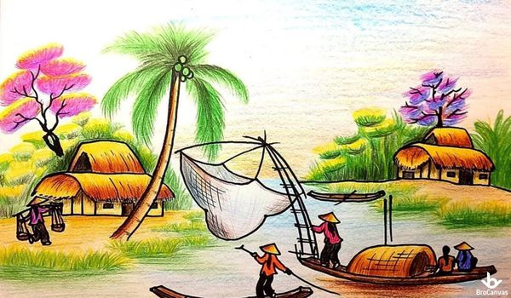
Bài 3:
TRI THỨC ĐỌC HIỂU VÀ ĐỌC
NHỮNG CÂU HÁT DÂN GIAN
VỀ VẺ ĐẸP QUÊ HƯƠNG

Slide 2
Khái niệm: Lục bát là thể thơ có từ lâu đời của dân tộc Việt Nam. Một cặp câu lục bát gồm 1 dòng 6 tiếng (dòng lục) và 1 dòng 8 tiếng (dòng bát).
Cách gieo vần: tiếng thứ 6 của dòng lục vần với tiếng thứ 6 của dòng bát kế nó, tiếng thứ 8 dòng bát vần với tiếng thứ 6 của dòng lục tiếp theo
LỤC BÁT
Về ngắt nhịp: thơ lục bát thường được ngắt nhịp chẵn, ví dụ như 2/2/2, 2/4/2, 4/4
Về thanh điệu: là sự phối hợp thanh điệu giữa các tiếng trong một cặp câu lục bát.

Slide 3



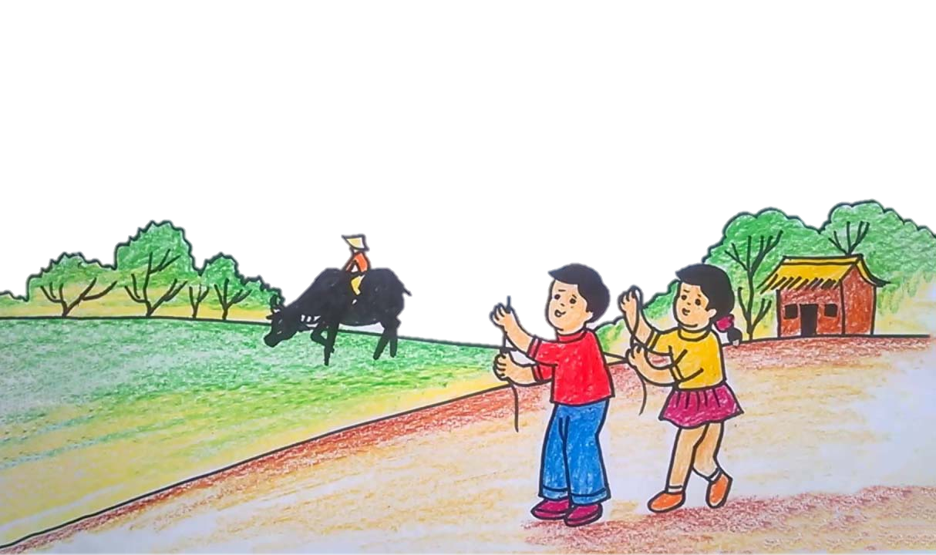
LỤC BÁT BIẾN THỂ
Là thể thơ lục bát được biến đổi về số tiếng, cách gieo vần, cách ngắt nhịp, cách phối hợp bằng trắc trong các dòng thơ.

Slide 4
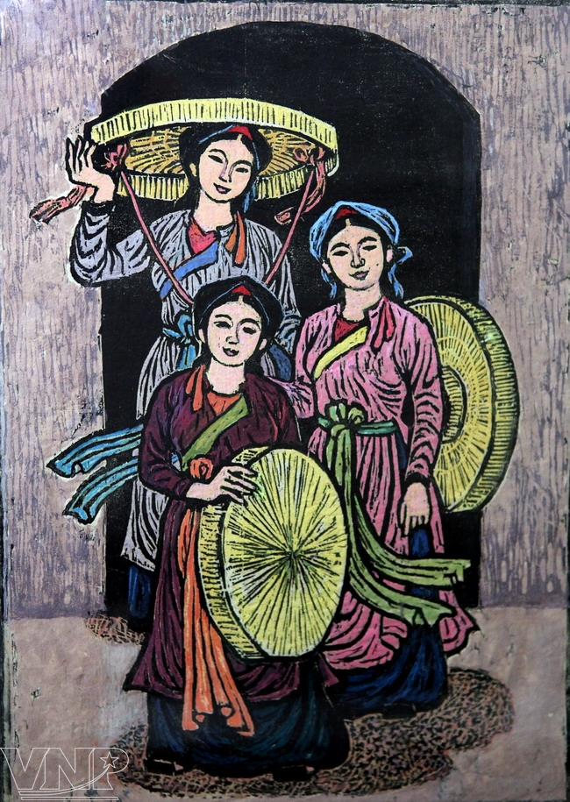
Bài 3:
TRI THỨC ĐỌC HIỂU VÀ ĐỌC
NHỮNG CÂU HÁT DÂN GIAN
VỀ VẺ ĐẸP QUÊ HƯƠNG
III/ NHỮNG TRẢI NGHIỆM CÙNG VĂN BẢN
Văn bản 1:
Những câu hát dân gian về vẻ đẹp quê hương
SGK trang 64, 65

Slide 5
5. VẺ ĐẸP CỦA QUÊ HƯƠNG

Vẻ đẹp thiên nhiên, cảnh vật.
Vẻ đẹp con người, truyền thống yêu nước, đấu tranh chống giặc ngoại xâm.

Niềm tự hào, tình yêu quê hương, đất nước.


Slide 6
NỘI DUNG BÀI HỌC CẦN GHI NHỚ
Khái niệm: Lục bát là thể thơ có từ lâu đời của dân tộc Việt Nam. Một cặp câu lục bát gồm 1 dòng 6 tiếng (dòng lục) và 1 dòng 8 tiếng (dòng bát).
Cách gieo vần: tiếng thứ 6 của dòng lục vần với tiếng thứ 6 của dòng bát kế nó, tiếng thứ 8 dòng bát vần với tiếng thứ 6 của dòng lục tiếp theo
Về ngắt nhịp: thơ lục bát thường được ngắt nhịp chẵn, ví dụ như 2/2/2, 2/4/2, 4/4
Về thanh điệu: là sự phối hợp thanh điệu giữa các tiếng trong một cặp câu lục bát.

Slide 7
NỘI DUNG BÀI HỌC CẦN GHI NHỚ
Bài ca dao số 1:
- Nghệ thuật: Liệt kê, so sánh
- Nội dung: Ca ngợi sự sầm uất, đông đúc, giàu có của vùng đất Thăng Long. Đồng thời thể hiện sự am hiểu, niềm tự hào về mảnh đất “nhất kinh kì”
Bài ca dao số 2:
- Nghệ thuật: Đối đáp
- Nội dung: Niềm tự hào về truyền thống đánh giặc giữ nước và tình yêu đối với quê hương, đất nước.

Slide 8
NỘI DUNG BÀI HỌC CẦN GHI NHỚ
Bài ca dao số 3:
- Nghệ thuật: Điệp từ “có”
- Nội dung: Gợi ra cảnh trí thiên nhiên, non nước. Ca ngợi vẻ đẹp tâm hồn, cốt cách, truyền thống, văn hoá vùng đất Bình Định.
Bài ca dao số 4:
- Nghệ thuật: Điệp từ “sẵn” → nhiều, sẵn có.
- Nội dung: Niềm tự hào về sự giàu có, trù phú của thiên nhiên vùng sông nước.

Slide 9
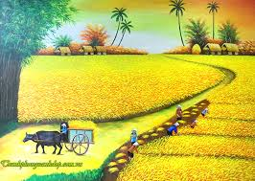
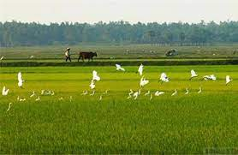
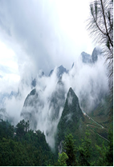
Văn bản 2 : VIỆT NAM QUÊ HƯƠNG TA
- Nguyễn Đình Thi -

Slide 10

2. Vẻ đẹp cảnh sắc quê hương và con người Việt Nam.

Slide 11
2. Vẻ đẹp cảnh sắc quê hương và con người Việt Nam.
- Vẻ đẹp cảnh sắc quê hương: đồng lúa mênh mông, bốn mùa hoa thơm cỏ lạ, đất nắng chan hòa.
Thanh bình, khoáng đạt.
- Vẻ đẹp của con người Việt Nam:

Slide 12
- Vẻ đẹp của con người Việt Nam:
+ Cần cù, chịu khó (mặt người vất vả in sâu).
+ Kiên cường, mạnh mẽ, anh hùng (chìm trong máu lửa lại vùng đứng lên, đạp quân thù xuống đất đen).
+ Giản dị (áo nâu nhuộm bùn), hiền lành (súng gươm vứt bỏ lại hiền như xưa).
+ Thủy chung (yêu ai yêu chọn tấm tình thủy chung), khéo léo
(trên tre lá cũng dệt nghìn bài thơ).
3. Tình cảm của tác giả đối với quê hương, đất nước.

Slide 13
3. Tình cảm của tác giả đối với quê hương, đất nước.
- Ca ngợi vẻ đẹp quê hương đất nước.
- Tự hào về đất nước, con người Việt Nam.

Slide 14



II. TÌM HIỂU CHI TIẾT:

Slide 15
- Biện pháp tu từ:
+ Phép đối xứng (Đứng bên ni đồng - Đứng bên tê đồng; Mênh mông bát ngát - Bát ngát mênh mông).
+ Điệp từ, điệp ngữ: Đứng bên, ni đồng, tê đông, mênh mông, bát ngát.
- Những từ ngữ chỉ hình ảnh địa điểm hồn nhiên, mộc mạc đầy tính địa phương: ni, tê.
- Những dòng thơ khác với dòng thơ bình thường, được kéo dài tới 12 tiếng.
→ Gợi sự mênh mông, to lớn, tươi đẹp của cảnh; sự thay đổi vị trí góc nhìn của con người.

Slide 16
2. Mối quan hệ giữa cánh đồng và cô gái
HOÀN THÀNH PHIẾU HỌC TẬP SỐ 2
? Hai câu cuối tả ai? Tác dụng?
? Tác giả sử dụng biện pháp tu từ nào để tả? Tác dụng?
 | Hai câu cuối | Biện pháp tu từ
Tả ai? Tác dụng

Slide 17
- Hai hình ảnh – cánh đồng và cô gái đã hợp thành bức tranh đồng quê đầy tươi sáng, sinh động.
=> Người con gái mảnh mai đó đã làm ra sự mênh mông của cánh đồng.
=> Làm cho cảnh có hồn hơn.
=>Sự trẻ trung, duyên dáng, tràn đầy sức sống.
2. Mối quan hệ giữa cánh đồng và cô gái
- Biện pháp so sánh:
Cô gái ><“Chẽn lúa đòng đòng”, “Phất phơ dưới ngọn nắng hồng ban mai”.
Biện pháp đối lập: Cánh đồng mênh mông >< Cô gái nhỏ bé, mảnh mai.
- 2 câu đầu miêu tả thiên nhiên, sang đến 2 dòng cuối con người

Slide 18
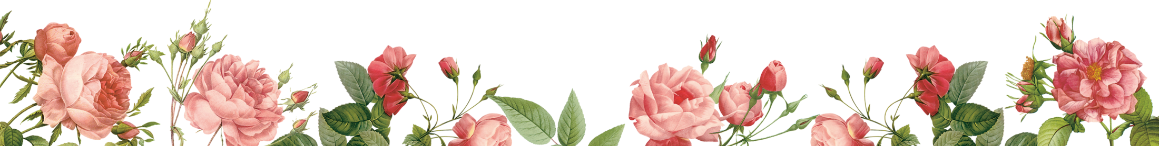
3. Vấn đề bài thơ là lời của ai?
Lời của cô gái.
→ Lời tự khen thầm kín và hồn nhiên.
Lời của chàng trai làng nào đó.
→ Ẩn sau tình cảm với cánh đồng quê hương là tình cảm lứa đôi kín đáo, tế nhị.

Slide 19
4. Tình cảm của tác giả
- Sự yêu mến, trân trọng với vẻ đẹp của thiên nhiên và con người quê hương (ví dụ như chi tiết tác giả nói về cánh đồng: cánh đồng không chỉ rộng lớn, mênh mông mà còn rất đẹp, trù phú, đầy sức sống; đó chính là con người, là cô thôn nữ thon thả, mảnh mai, duyên dáng và đầy sức sống…).
- Thể hiện sự bất ngờ, thú vị bởi sự sâu sắc của bài thơ (bài ca dao gây ấn tượng ngay từ những dòng thơ đầu, tuy nhiên bài ca dao có thể còn mang nhiều tinh ý khác, tuỳ vào việc hiểu đó là lời ai nói, ai hát)…
Bài viết đã thể hiện cảm xúc gì của tác giả khi đọc bài ca dao? Nêu một số chi tiết trong văn bản làm căn cứ cho ý kiến của em?

Slide 20

LUYỆN TẬP
1
Đọc diễn cảm bài thơ:
“Đứng bên ni đồng, ngó bên tê đồng”?
Chú ý về cách ngắt nhịp, giọng điệu, tình cảm được thể hiện qua bài thơ.
2

Slide 21

IV. CỦNG CỐ, MỞ RỘNG
Trong bài thơ có nhắc đến cụm từ “thân em”. Em hãy tìm một vài câu ca dao cũng bắt đầu bằng từ thân em?

Slide 22
HƯỚNG DẪN VỀ NHÀ
Ôn lại văn bản vừa học.
Hoàn thành phần sưu tầm ca dao bắt đầu bằng từ “thân em” và nộp sản phẩm về hòm thư của GV.
Chuẩn bị bài Thực hành Tiếng Việt (sgk/67-68)

